Slide 1
統合輸送シミュレーションによる LHD プラズマの熱・粒子輸送モデリング
前田渉吾 村上定義,山口裕之¹, 福山 淳, 永岡賢一 ¹, 高橋裕己¹,
中野治久¹, 長壁正樹¹, 田中謙治¹, 横山雅之¹,LHD 実験グループ¹, S. Maeta, S. Murakami, H. Yamaguchi, A. Fukuyama, K. Nagaoka¹, H. Takahashi¹, H. Nakano¹, M. Osakabe¹, K. Tanaka¹, M. Yokoyama¹, and LHD Exp Group¹
京大工, 核融合研¹ Kyoto University , NIFS¹

Slide 2
重水素実験
現在D-T核融合反応を利用した核融合炉が考えられている．
トカマク型では重水素実験，D-T実験において，軽水素よりもプラズマ閉じ込め性能が上がることが確認されている(同位体効果)．
将来の核融合炉におけるD-Tプラズマでは同位体効果により，軽水素よりもプラズマ閉じ込め性能が上がると期待される．
LHDでは，これまで軽水素実験が主として行われてきた．
重水素プラズマの物理的な振る舞いを解明し，エネルギー閉じ込めに対する同位体効果を明らかにする必要がある．
LHDでは2017年から重水素プラズマ による実験が計画されている．
プラズマの高性能化．
エネルギー閉じ込め,乱流輸送に対する同位体効果を明らかにする．
D−D核融合中性子による高エネルギー粒子閉じ込めの検証．
Notes:
LHDでは2017年から重水素プラズマによる実験が計画されています．まず重水素実験がなぜ必要か説明させていただきます．現在，このような重水素とトリチウムの核融合反応を利用した核融合炉が考えられています．トカマク型の大型装置では重水素実験やD-T実験に置いて，軽水素と同条件の十毛を行うと，重水素プラズマの方が軽水素よりもプラズマ閉じ込め性能がよくなることが確認されています．将来の核融合炉におけるD-Tプラズマでも同位体効果により，軽水素よりもプラズマ閉じ込め性能が上がると期待されている．
LHDではこれまでは軽水素実験が主に行われてきており，重水素を用いた実験はまだ行われていません．将来の核融合炉の設計には重水素プラズマの物理的な振る舞いを解明し，エネルギー閉じ込めに対する同位体効果を明らかにする必要があります．
そのためLHDではプラズマの高性能化，エネルギー閉じ込め,乱流輸送に対する同位体効果を明らかにすること，D−D核融合中性子による高エネルギー粒子閉じ込めの検証を主なテーマにして重水素プラズマによる実験が計画されています．

Slide 3
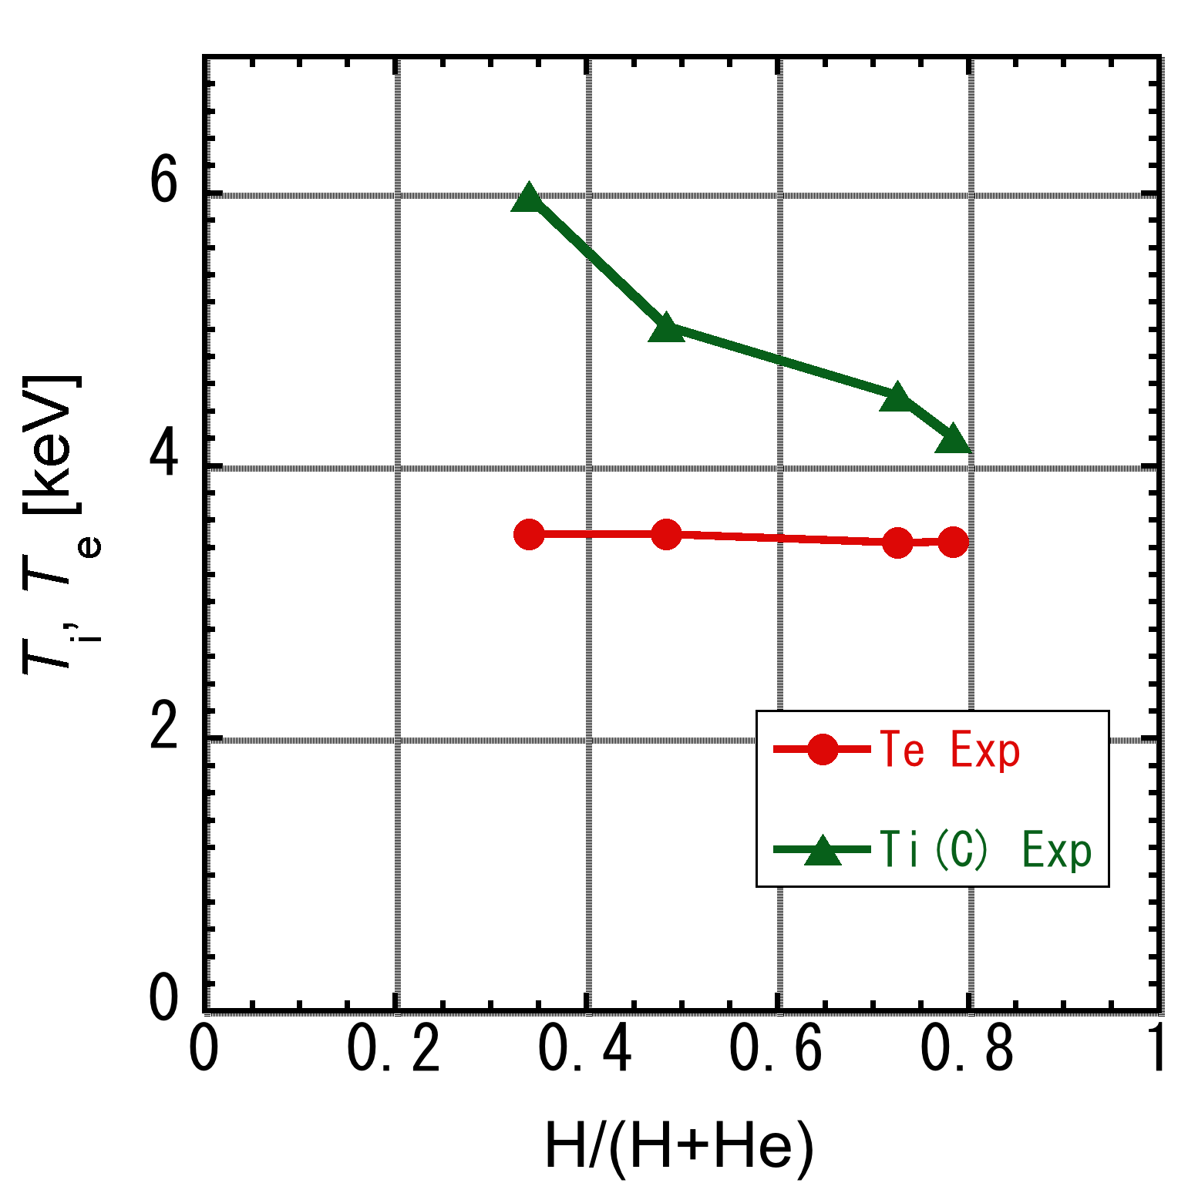
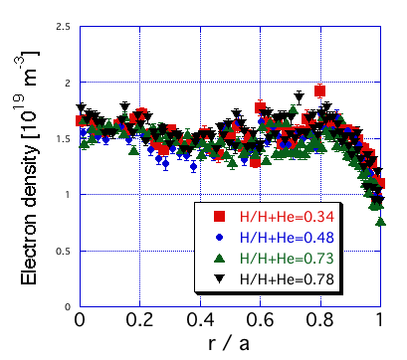
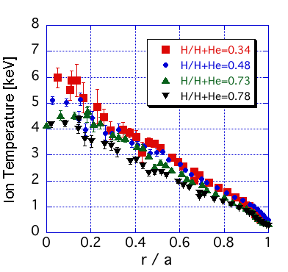
H/He実験
重水素実験を前にHeプラズマ用いた同位体効果の検証実験が2014年に行われた．
電子密度を一定に保ちながらH/(H+He)密度割合を変化させ，プラズマ温度の変化を観測した．
その結果，He割合が増加するにつれて，イオン温度が上昇する現象が観測された．その理由は，乱流輸送の改善によるものと考えられている． [Nagaoka, PFR2016]
大 He割合 小
Notes:
LHDでは重水素実験を前にHeプラズマ用いた同位体効果の検証実験が2014年に行われました．H/He実験では，この図のように電子密度を一定に保ちながらH割合を黒色のプロットの H割合78%から赤色のH割合34%まで変化させプラズマの温度の変化を観測しました．その結果がこちらの図で，プラズマ中心のプラズマ温度とH割合の関係を表したのがこちらの図です．この図を見るとHe割合が増加するにつれてイオン温度が上昇していることがわかり，その理由は乱流輸送の改善によるものと考えられています．

Slide 4
目的
H/He実験プラズマの検証
H/He実験 において観測されたイオン温度の上昇が，HeプラズマにおけるHプラズマに対する乱流輸送改善によるものかどうか，統合シミュレーションコードTASK3Dを用いて検証する．
輸送改善が存在する場合，TASK3Dにおいて実験結果を再現する経験則的なHeプラズマに対する乱流輸送モデルの構築を行う．
重水素プラズマシミュレーション
TASK3Dを用いてLHDにおける重水素プラズマの粒子・熱輸送シミュレーションを行う．
H/He実験の検証で構築された乱流輸送モデルを用いて，重水素プラズマの閉じ込めを予測する．
Notes:
本研究の目的は，第一にH/Heプラズマの検証をすることです．内容としましては，H/He実験 において観測されたイオン温度の上昇が，HeプラズマにおけるHプラズマに対する乱流輸送改善によるものかどうか，統合シミュレーションコードTASK3Dを用いて検証すること．
輸送改善が存在する場合，TASK3Dにおいて実験結果を再現する経験則的なHeプラズマに対する乱流輸送モデルの構築を行います．
第二の目的は重水素プラズマシミュレーションを行い重水素プラズマの閉じ込めを予測することです．TASK3Dを用いてLHDにおける重水素プラズマの粒子・熱輸送シミュレーションを行います．その際，乱流輸送モデルは，H/He実験の検証で構築された乱流輸送モデルを用いて，重水素プラズマの閉じ込めを予測することが目的です．

Slide 5
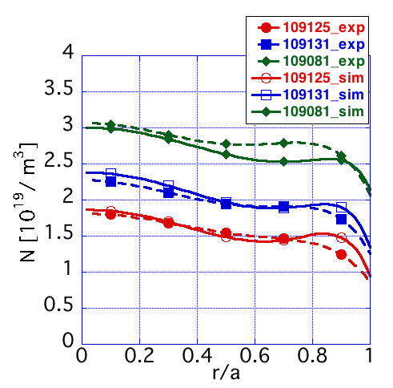
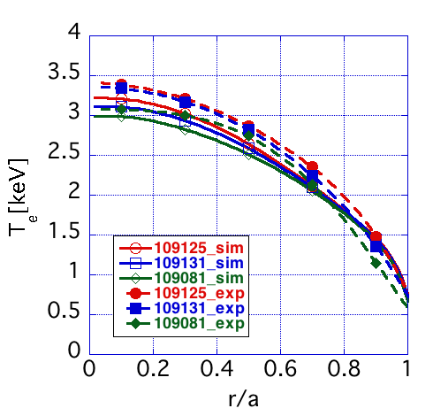
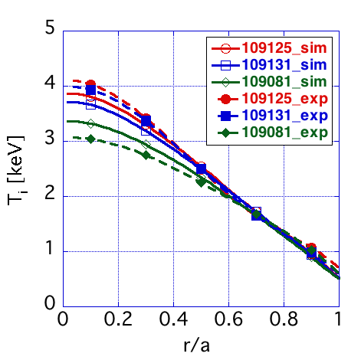
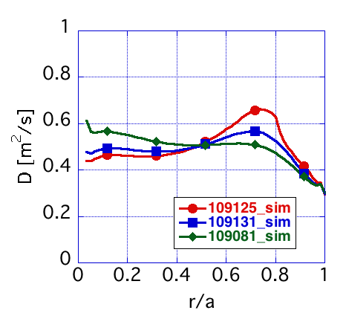
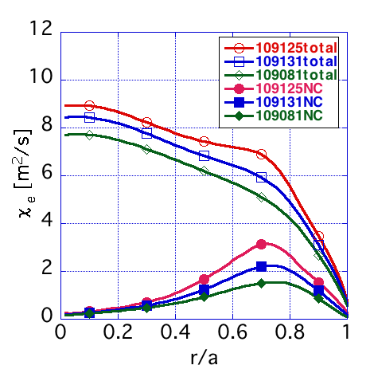
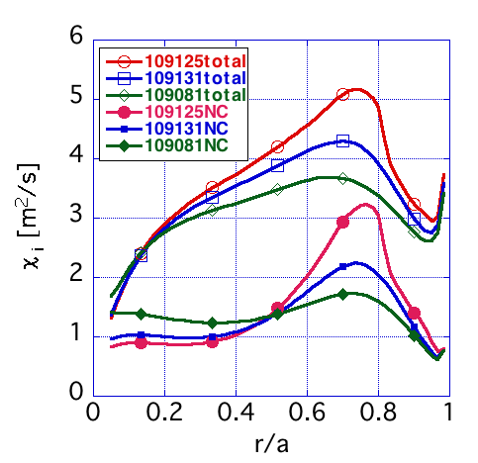
NBI加熱プラズマの統合シミュレーション
これまでに，TASK3Dでは軽水素の実験に関してシミュレーションがされてきた．(A. Sakai, et al., Plasma Fusion Res. 9 (2014) 3403124. )

Slide 6
シミュレーションモデル
H/Heプラズマシミュレーション
実験の密度・温度を用いてGNETコードにより多イオン種を考慮した加熱分布を評価し，密度は実験値で固定して，統合シミュレーションコードTASK3Dを用いて熱輸送シミュレーションを行うことでH/He実験の検証をする．
TASK3D
n_{exp},T_{exp}
加熱計算
加熱分布,n_{exp}
熱輸送計算
実験データ
GNET
TR
TASK3Dでは，拡散係数は新古典輸送係数と乱流輸送係数の和からなると仮定している．
多イオン種を考慮した新古典輸送は，データベースDGN/LHDにより計算される．
D^{NC}, χ^{NC}
n, T, etc.
DGN/LHD
ER
D_{s} : 粒子拡散係数 χ_{s}: 熱拡散係数
Notes:
まずH/Heプラズマシミュレーションでのモデルはこちらとなっています．まず実験の温度と密度を用いて，ドリフト運動論方程式を解きNBIによる加熱分布を評価できるGNETコードで多イオン種を考慮した加熱分布を評価します．次にGNETで計算した加熱分布及び実験の密度を用いて一次元拡散型輸送シミュレーションモジュールであるTRで熱輸送シミュレーションを行います．この際，計方向電場算出モジュールであるERモジュールで径方向電場を計算します．またTASK3Dでは，拡散係数は新古典輸送係数と乱流輸送係数の和からなると仮定しており，熱拡散係数はこのように仮定しています．そこで多イオン種を考慮した新古典輸送を新古典輸送データベースモジュールDGN/LHDで計算しています．本研究では乱流輸送について検証を行います．

Slide 7
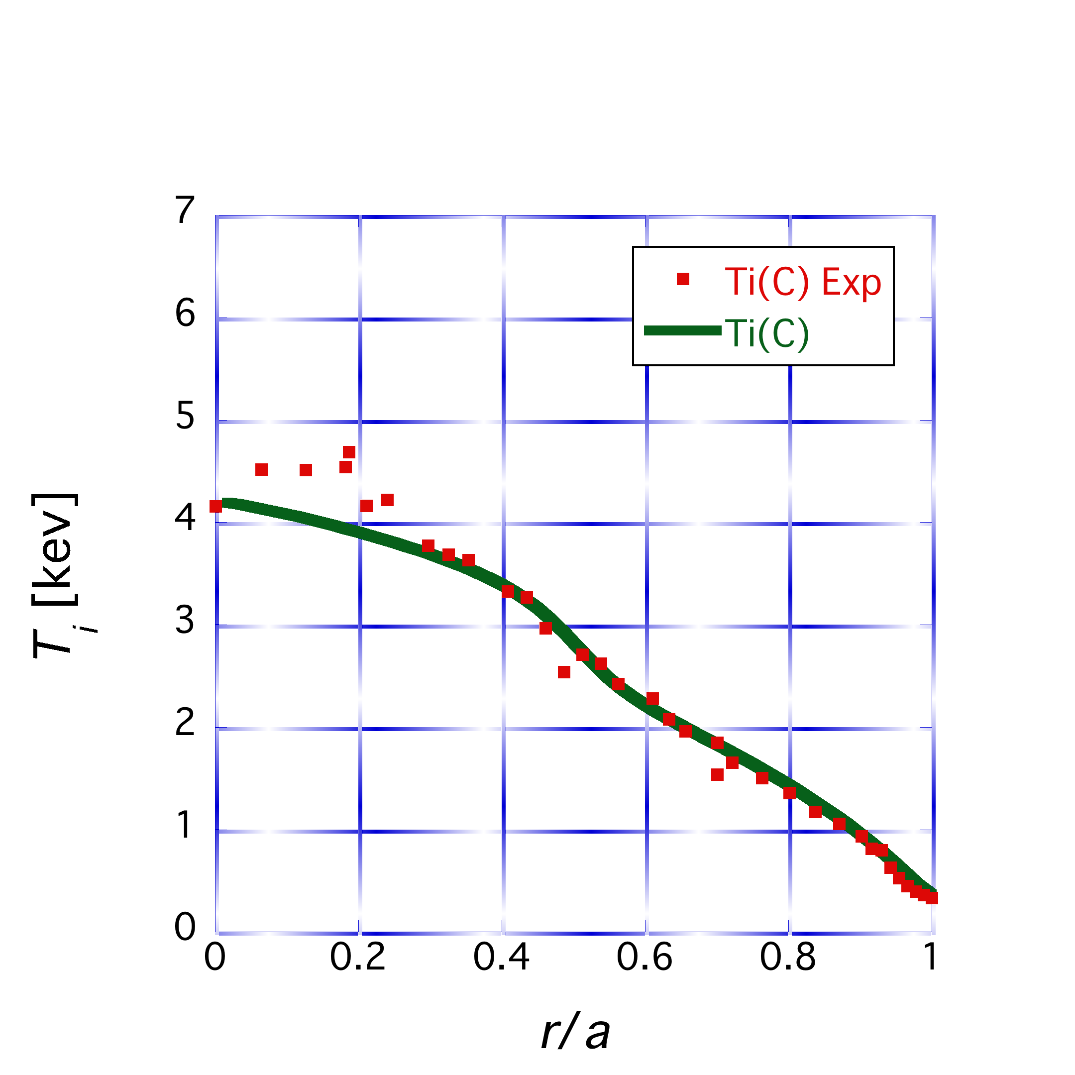
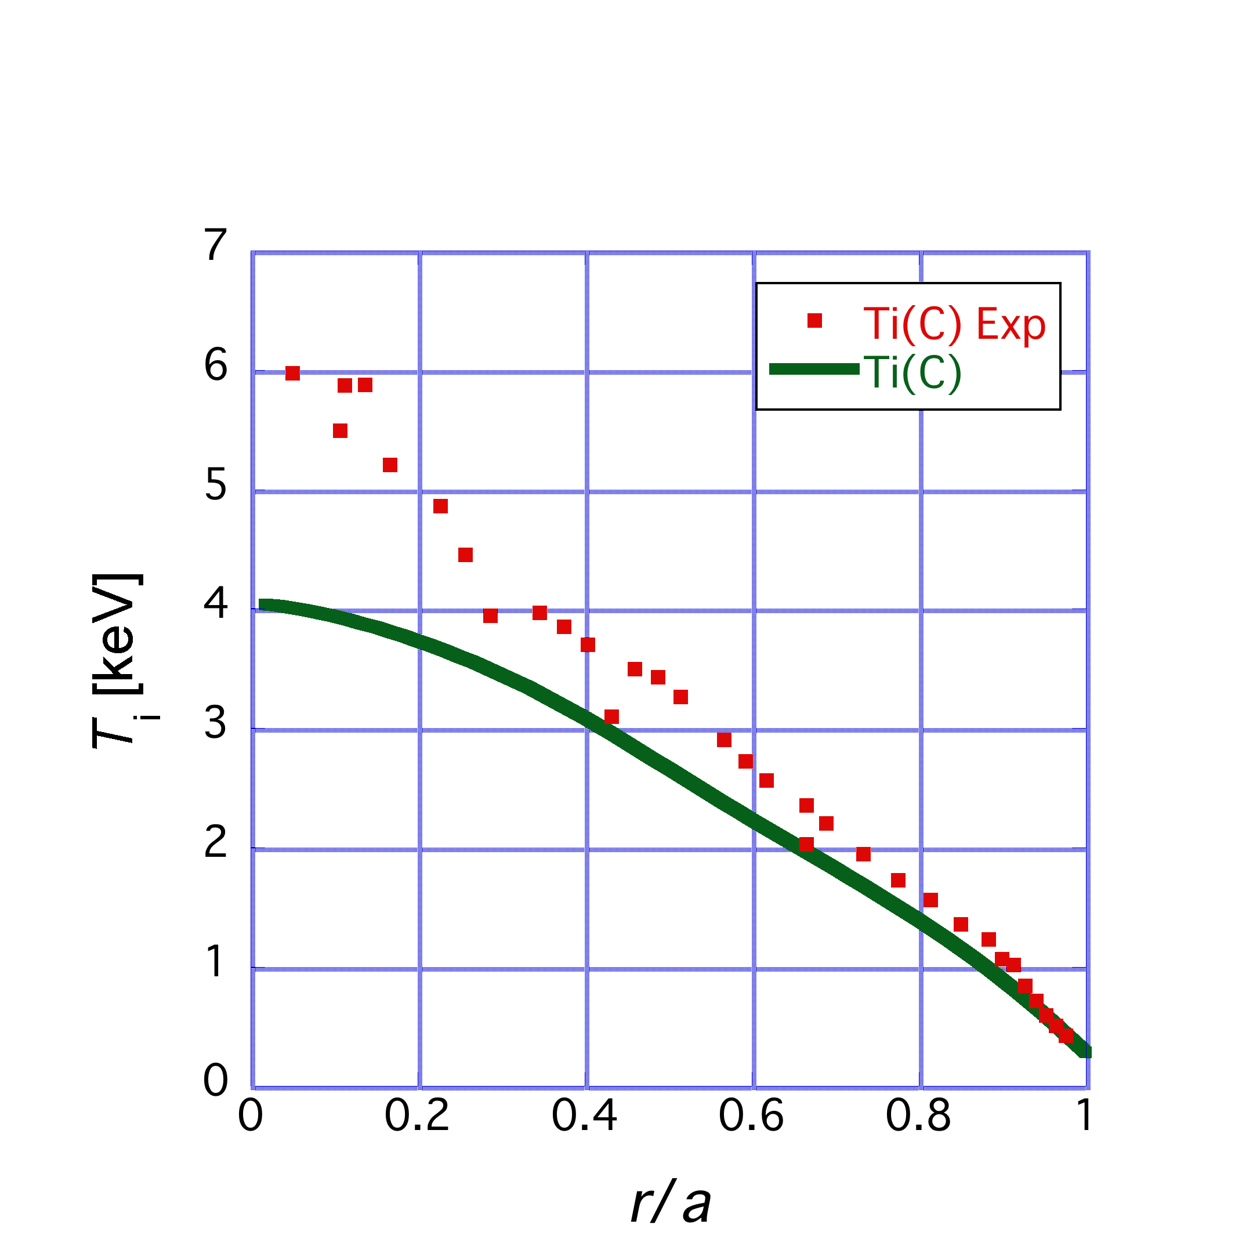
従来モデルでの H-He実験シミュレーション
モデルは従来のモデル
を用いてH/Heプラズマの熱輸送シミュレーションを行った．
Ti上昇が得られないことから，乱流輸送が改善していることが示されている．
He割合が小
He割合が大
Notes:
これまでの研究で軽水素実験のイオン乱流輸送係数はこのようなgyro-Bohm(gradT)モデル，電子の乱流輸送係数はこのようなgyro-Bohmモデルを仮定することにより軽水素実験プラズマを良く再現しました．そこで密度は実験値を用いて，乱流輸送モデルは従来のモデルを用いてH/Heプラズマの熱輸送シミュレーションを行いました．その結果がこちらで，この図は緑がイオン温度を，赤色が電子温度を表し，実験値は実線，シミュレーション結果は破線で表していますが，この図を見るとHe割合が変化してもプラズマの中心温度は上がっておらず，またこちらの径方向分布の図は赤のプロットが実験値を緑の線がシミュレーション結果を表していますが，明らかにシミュレーション結果は実験値よりも温度が低いことがわかります．加熱と新古典輸送にはHe効果が入っているので，この結果から乱流輸送が改善していることが示されています．

Slide 8
輸送改善を含む乱流輸送モデル１
He割合の増加によるTi上昇を再現するためには，従来の輸送モデルに対して乱流輸送改善の導入が必要である．
He割合が増えることによる1イオンあたりのの質量数，電荷数の変化により乱流輸送が改善したと考え，H100%では従来のモデルとなるように
Z_{eff}⁻¹モデル：gyro-Bohm = ρ_{ι}²c_{s} / a と考えれば
Z_{eff}:実効電荷数
A_{eff}ベキ乗モデル: トカマクにおける閉じ込め改善を考慮
A_{eff}:実効質量数
改善を含む乱流輸送モデルを仮定し，シミュレーションを行った．
Notes:
先ほどの結果でHe割合の増加によるTi上昇を再現するためには，従来の輸送モデルに対して乱流輸送改善の導入が必要であることがわかりましたので，He割合が増えることによる1イオンあたりのの質量数，電荷数の変化により乱流輸送が改善したと考え，H100%では従来のモデルとなるようにgyro-Bohm = ρ_{ι}²c_{s} / a と考え，Zeff-1モデルとしてこのようなモデルを，またトカマクにおける閉じ込め改善を考慮してAeffベキ乘モデルとしてこのようなモデルの輸送改善を含む乱流輸送モデルを仮定し，シミュレーションを行いました．

Slide 9
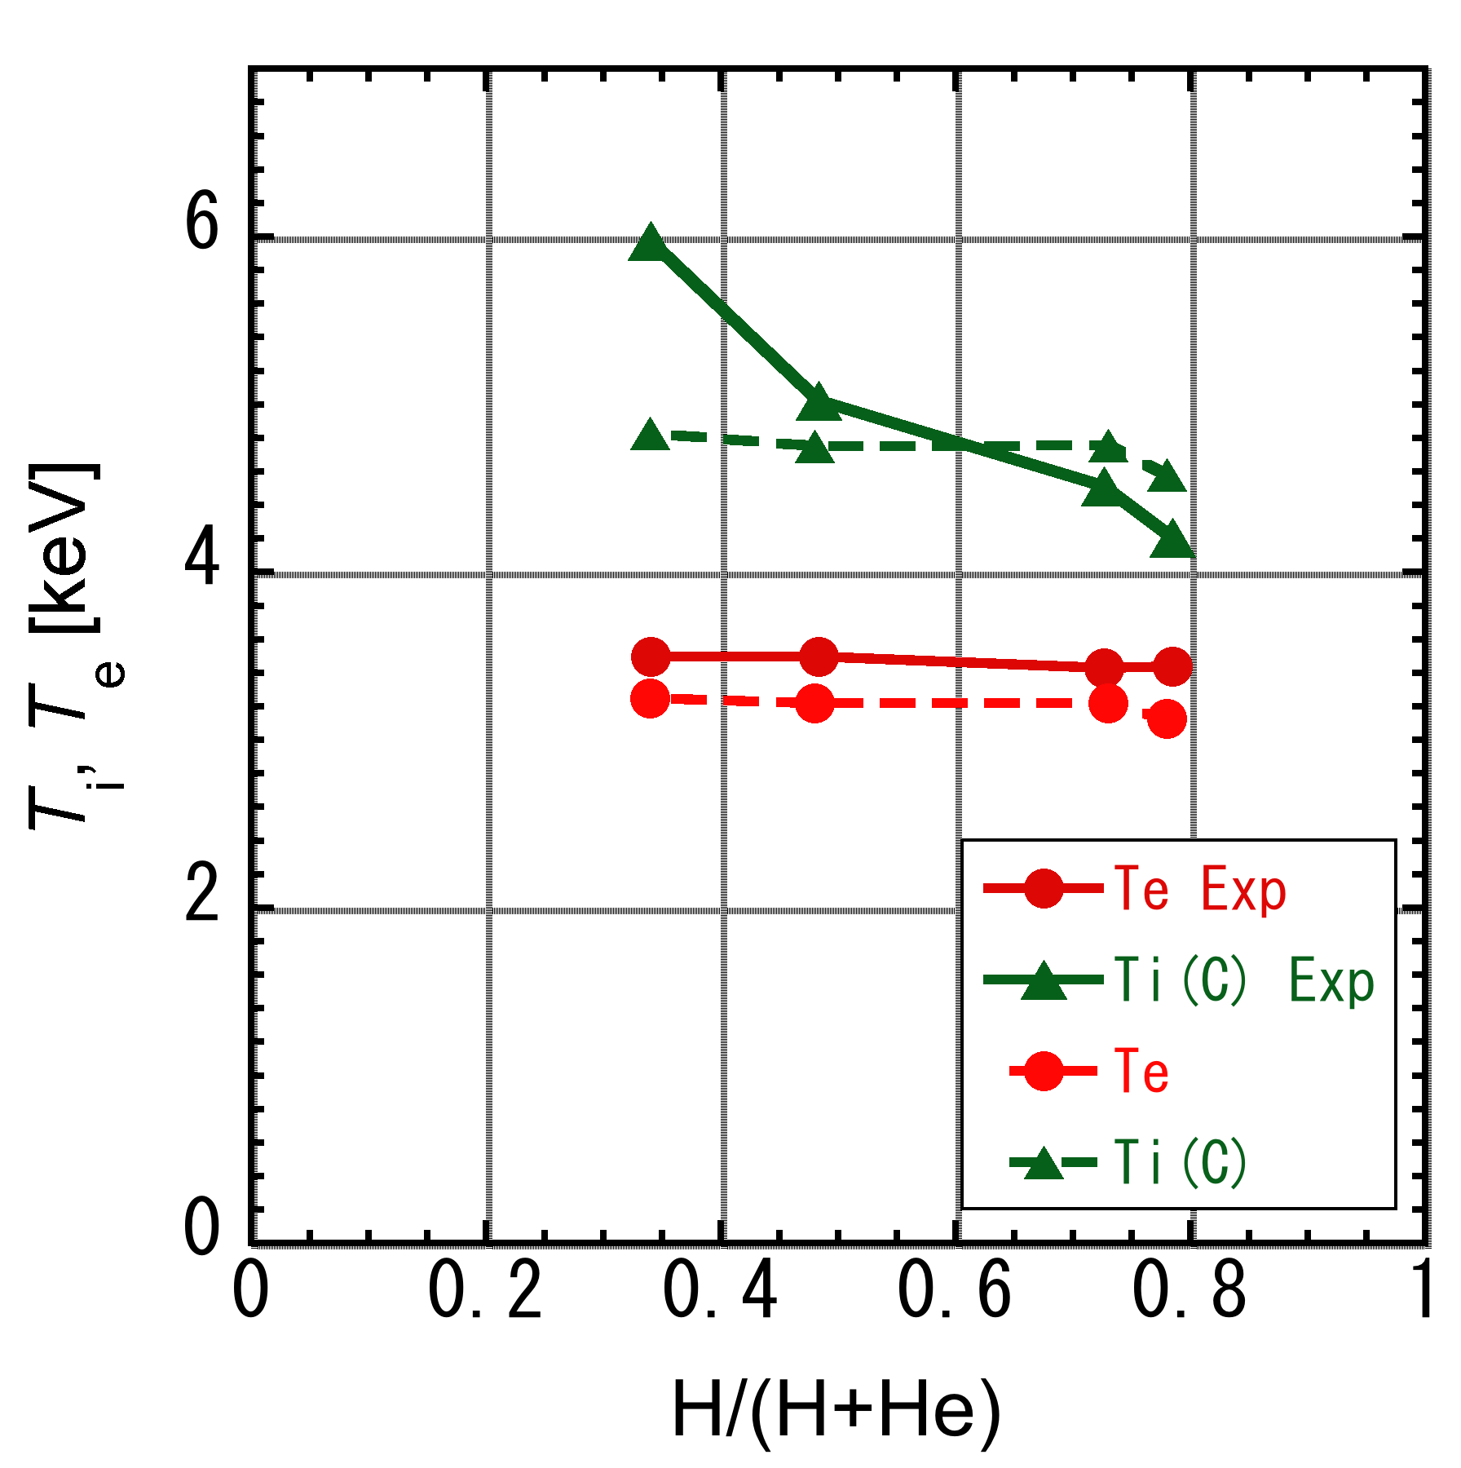
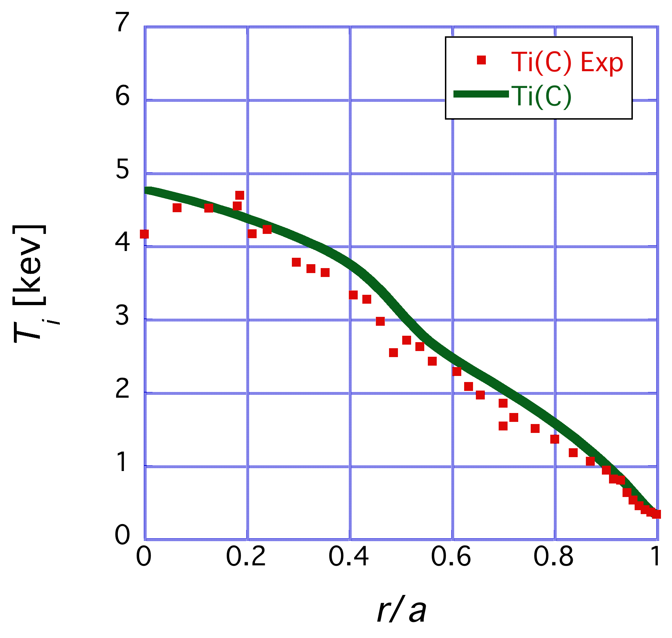
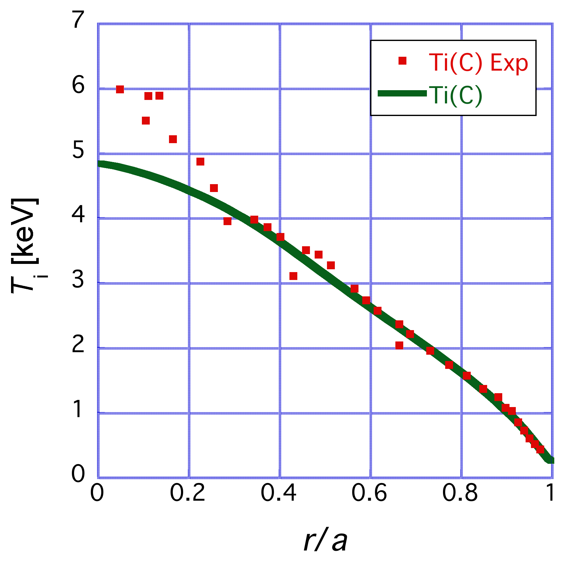
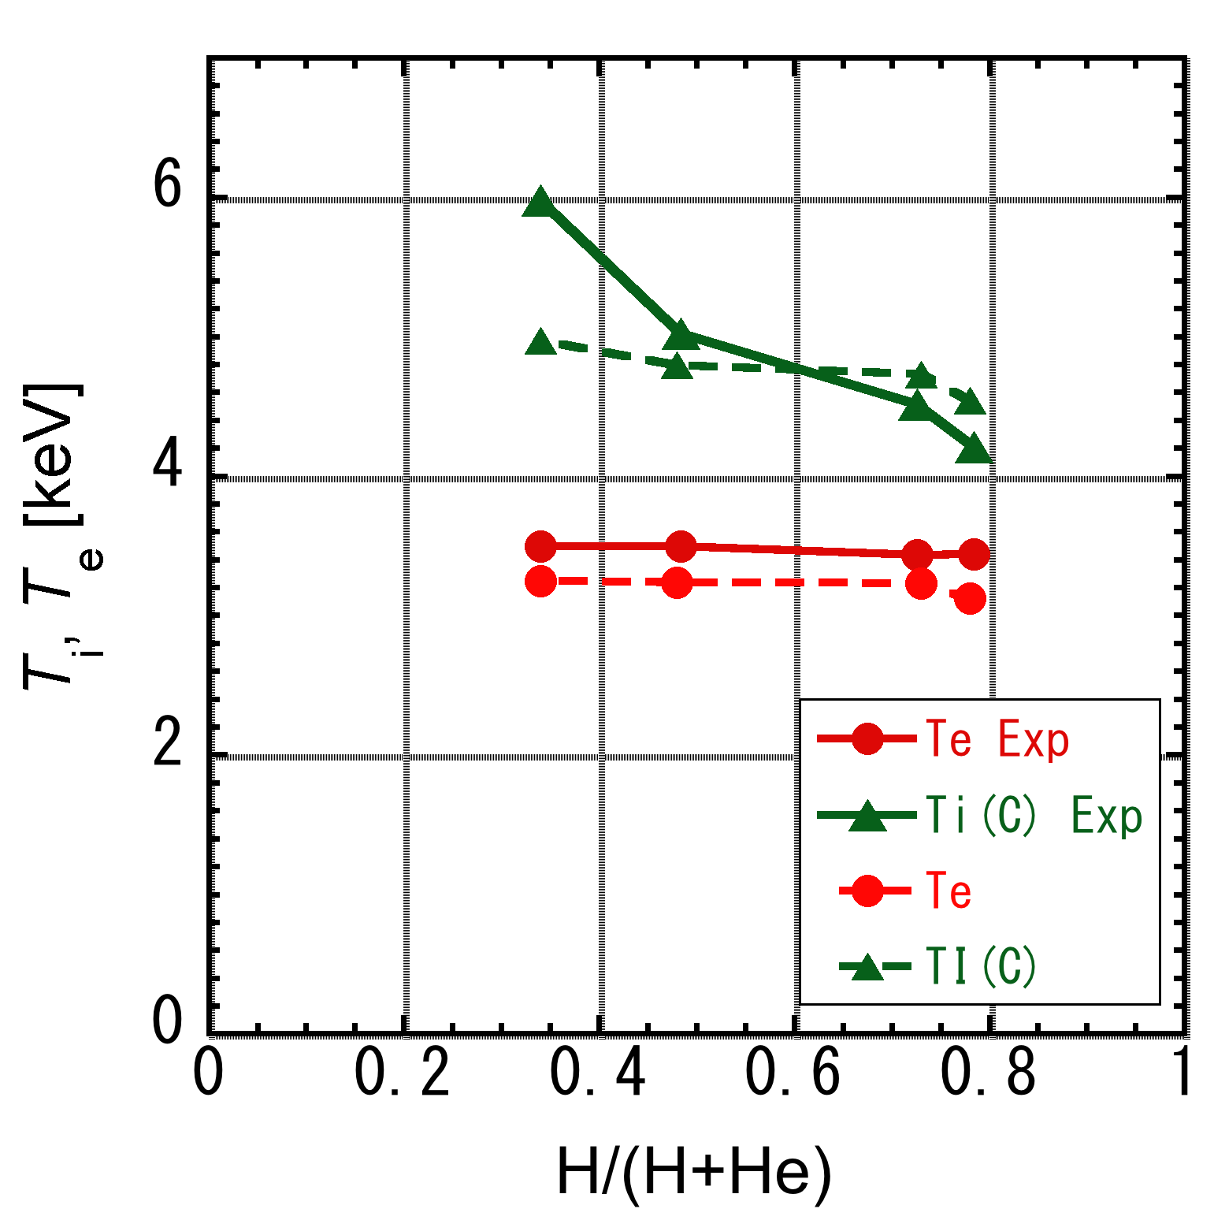
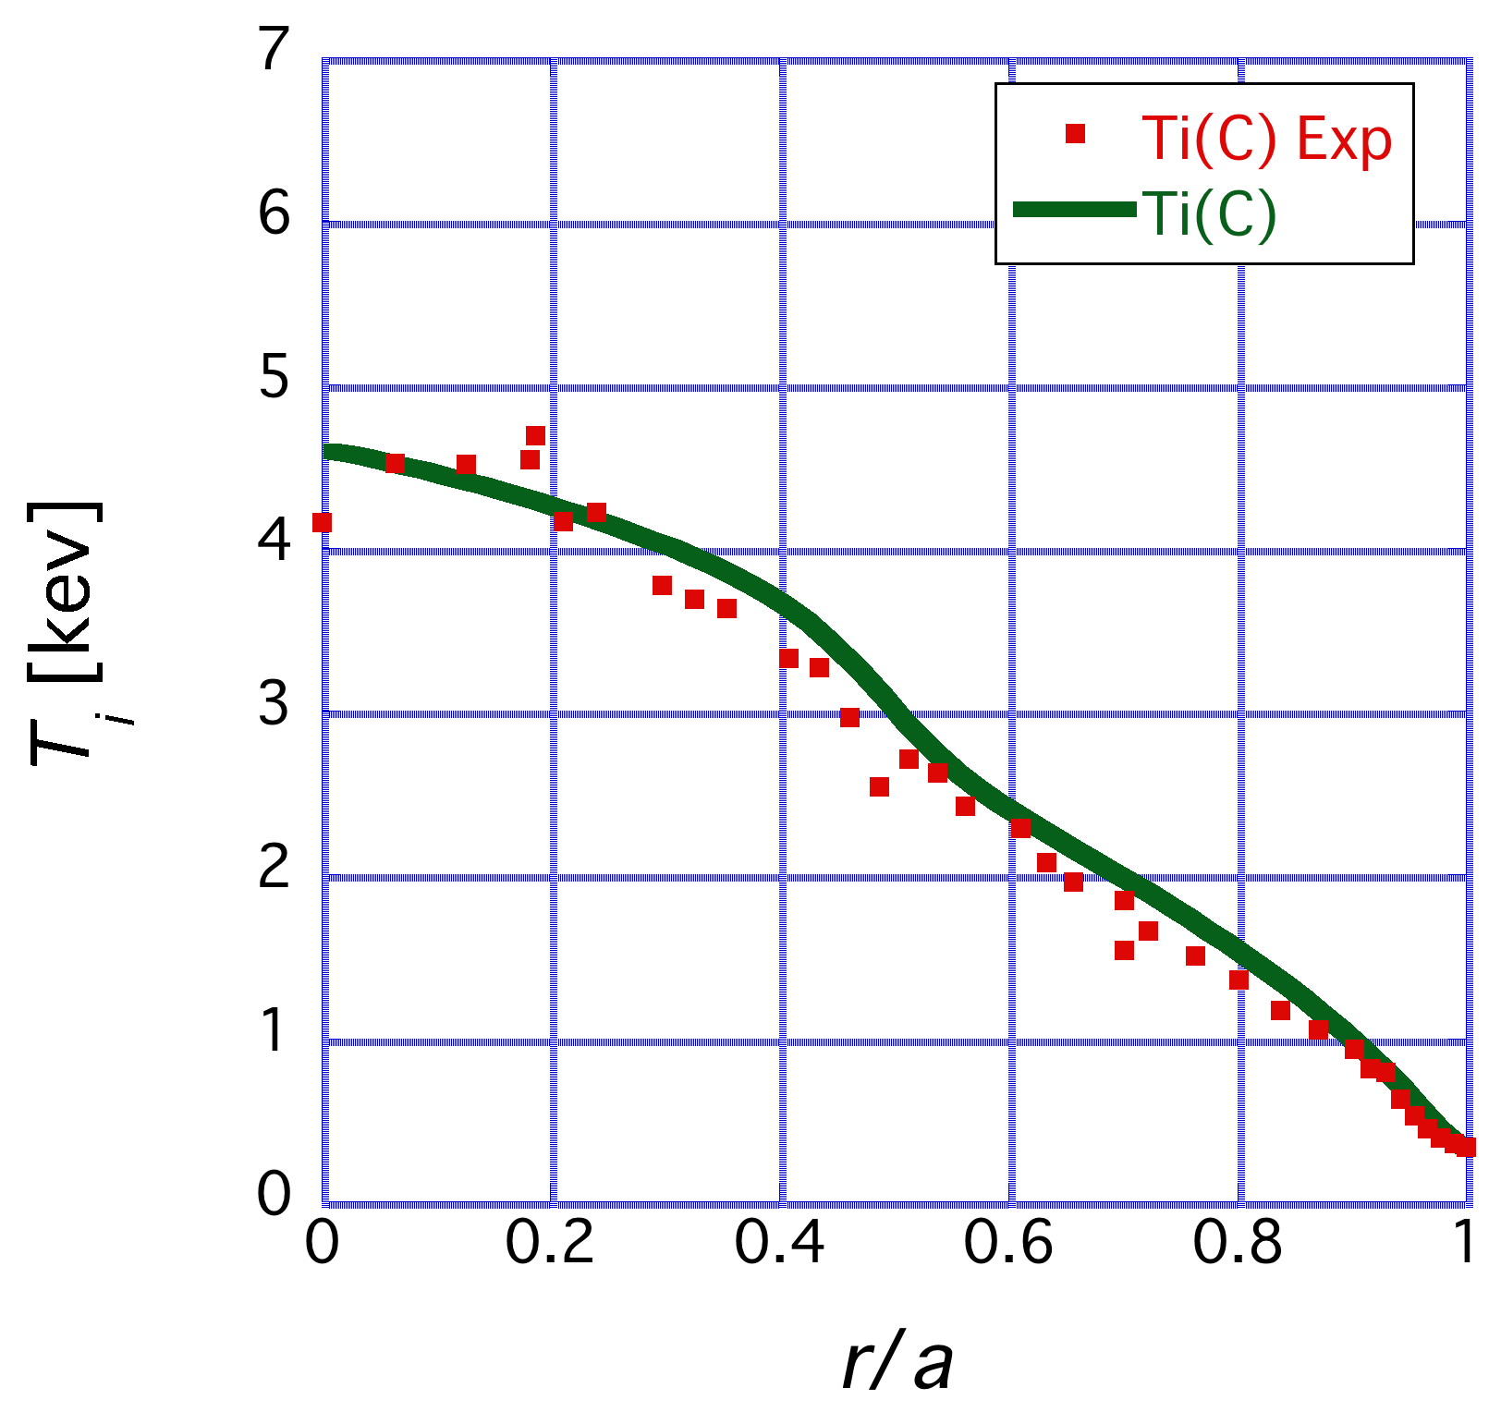
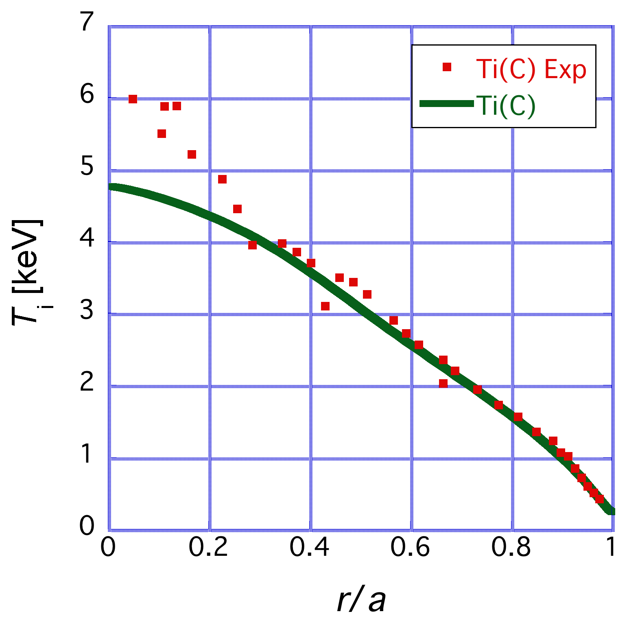
Z_{eff}⁻¹モデル,A_{eff}ベキ乗モデルの結果
Z_{eff}⁻¹モデル
He割合が小
He割合が大
A_{eff}ベキ乗モデル(α=1)
He割合が増加するにつれ温度が上がるという実験の傾向を再現はできなかった．
Notes:
Zeff-1モデル及びAeffベキ乘モデルのシミュレーション結果がこちらです．上がZeff-1モデルの結果で，これを見るとHe割合が大きい時だけでなくHe割合が小さい時も温度が上がり，He割合が増加するにつれて温度が上がるという実験の傾向を再現することはできませんでした．Aeffベキ乘モデルについても同様にHe割合全体で温度が上がり，実験の傾向を再現することはできませんでした．

Slide 10
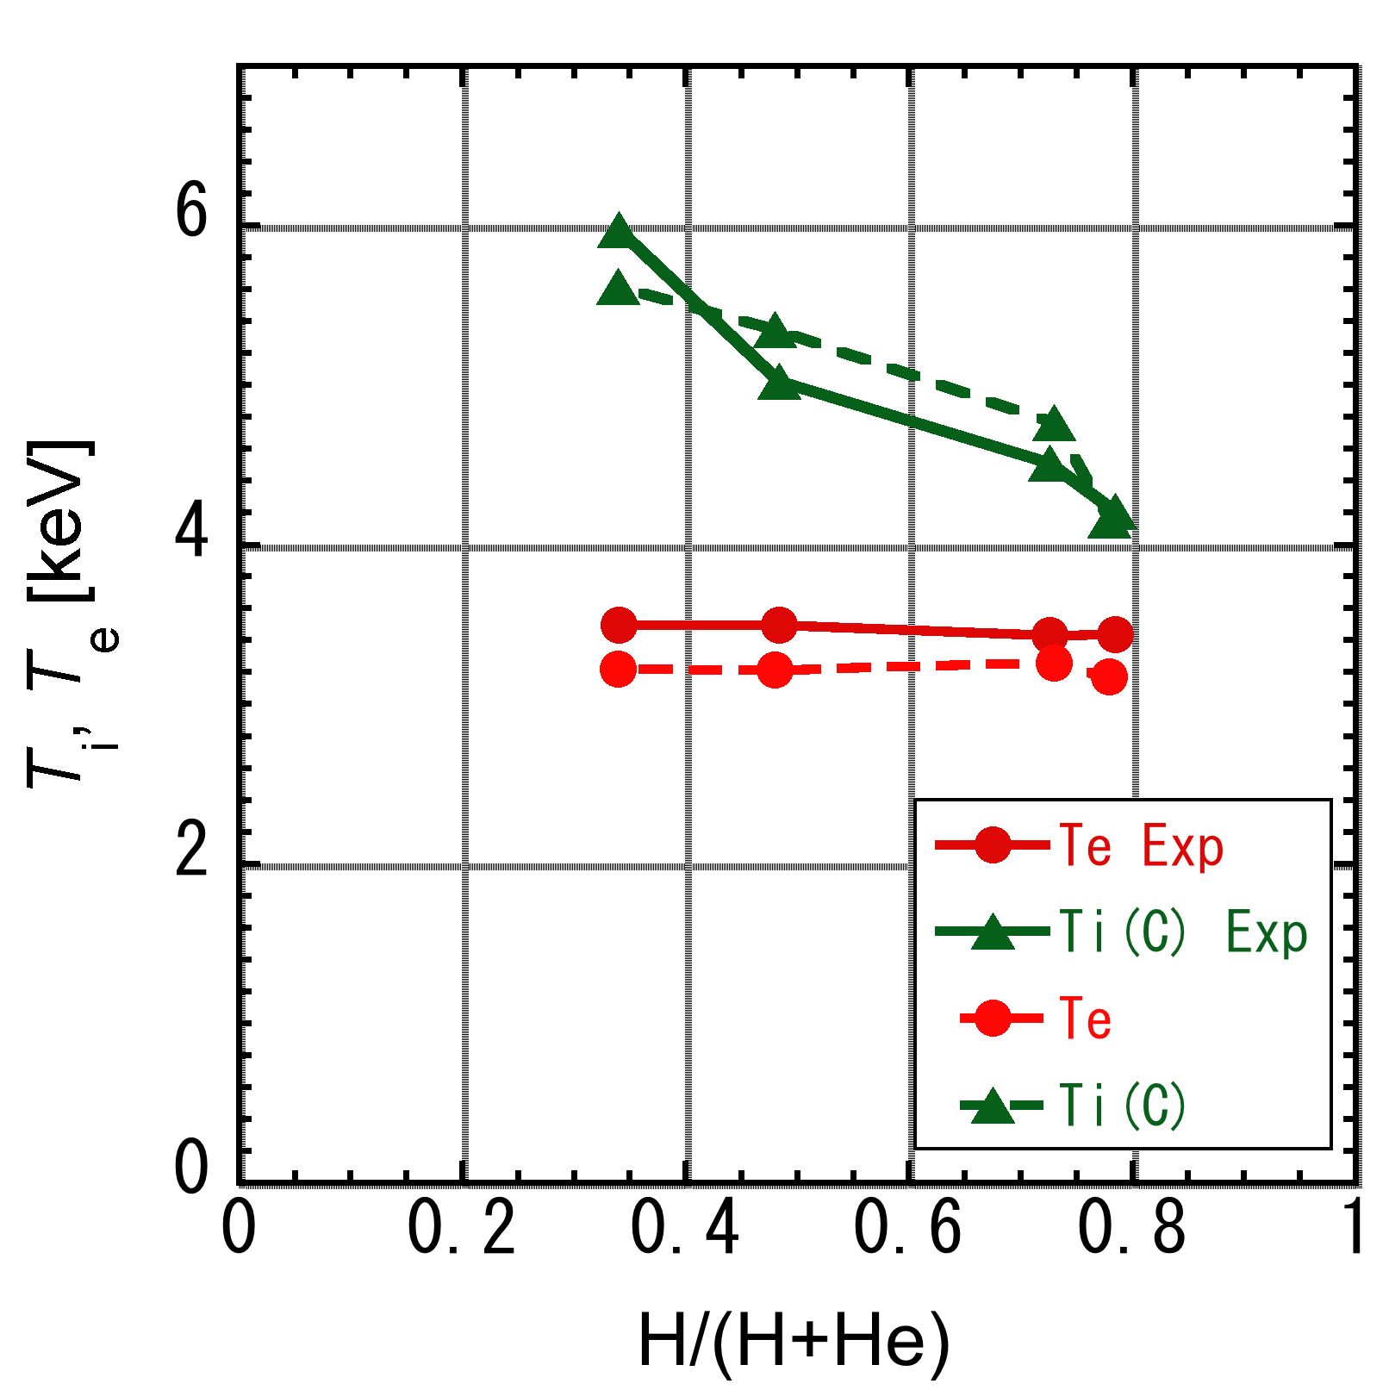
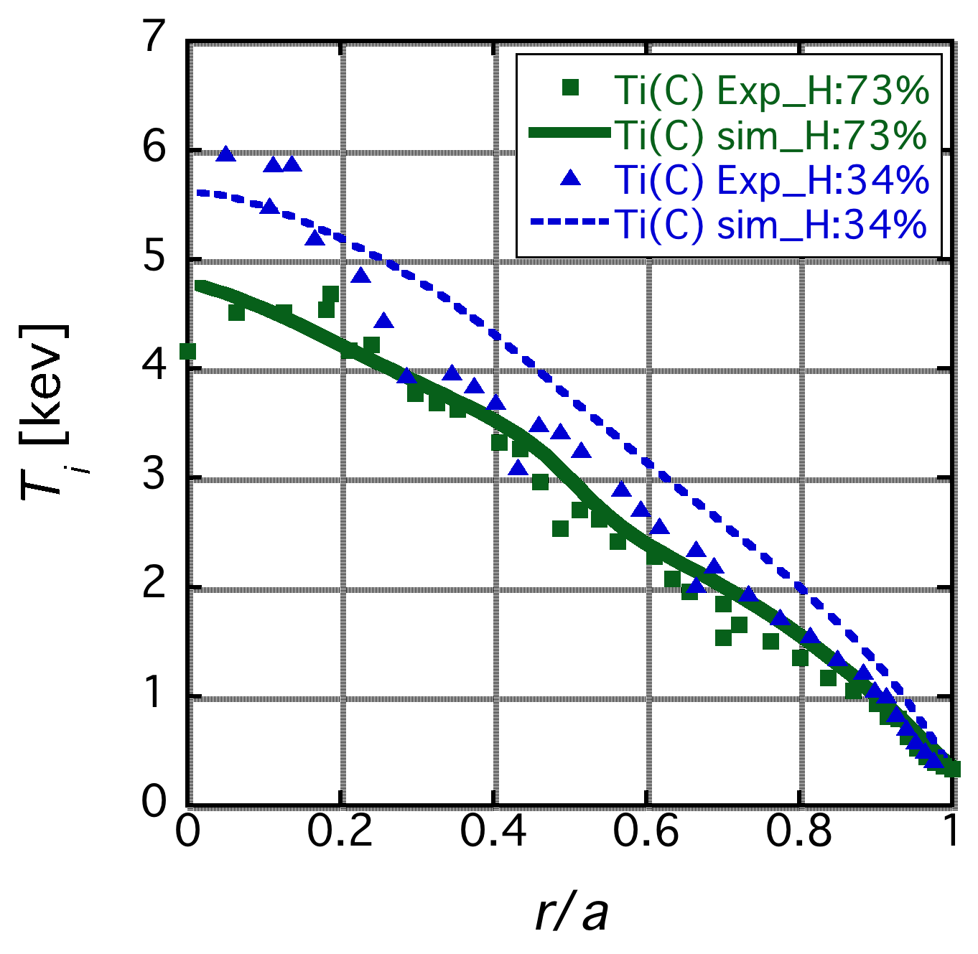
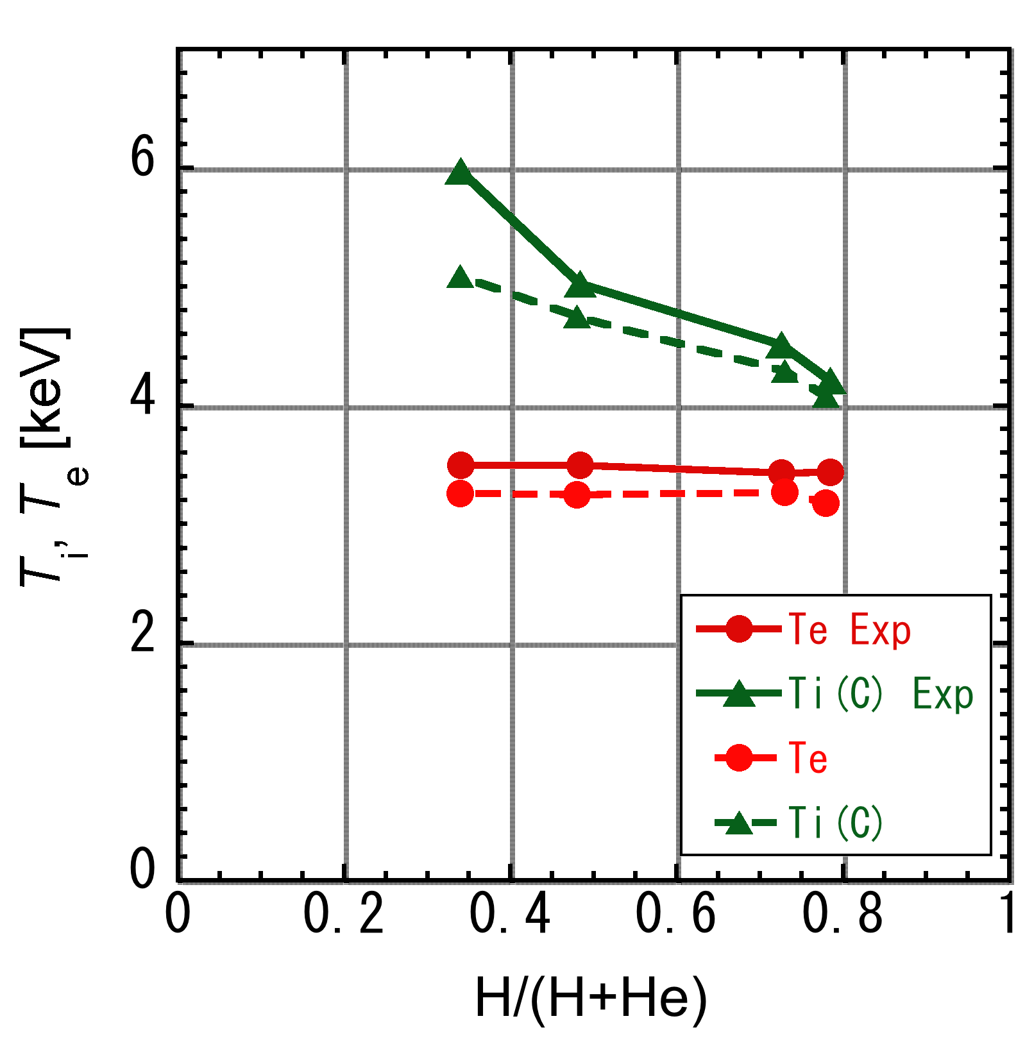
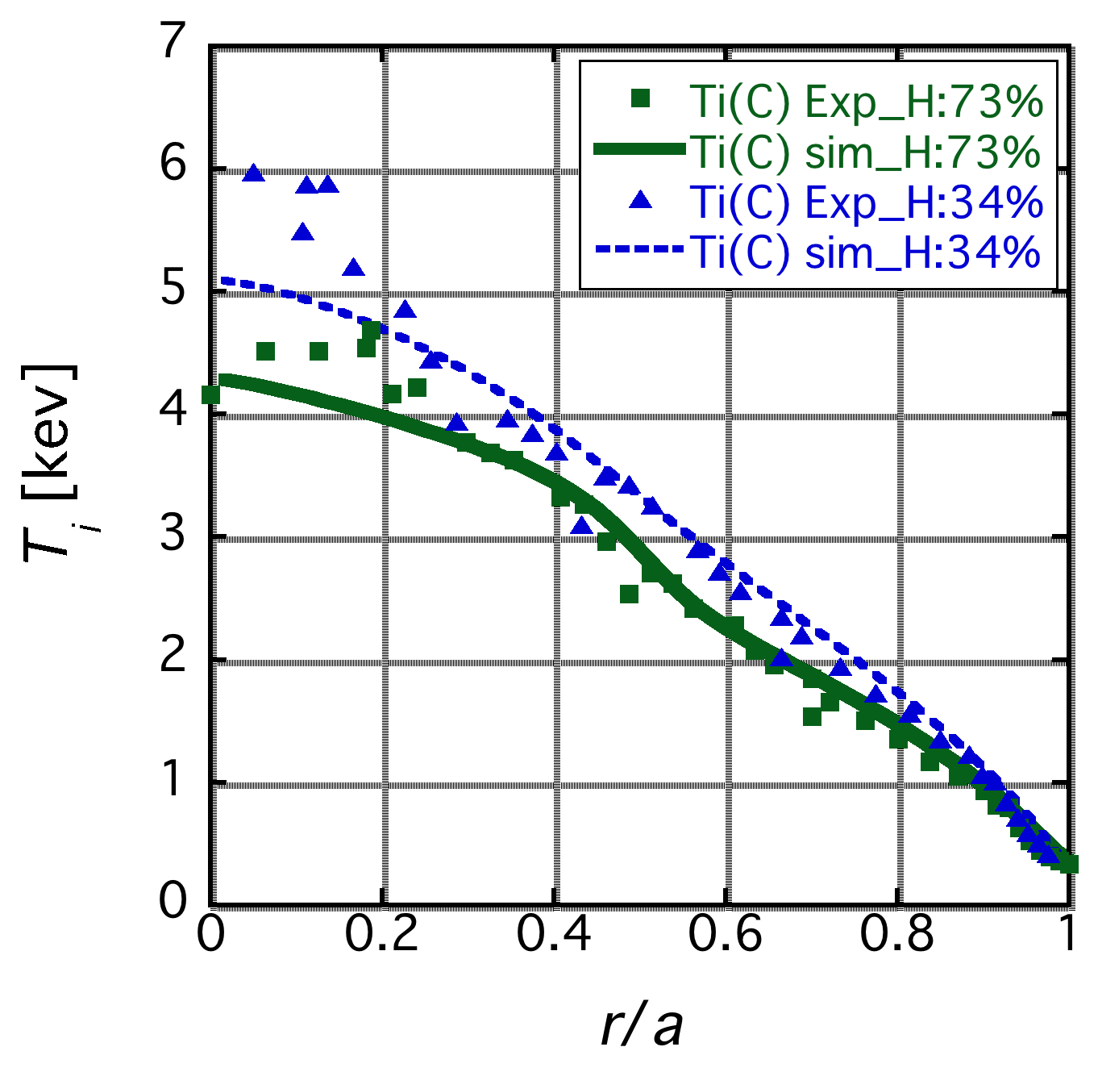
Z_{eff}依存モデル, A_{eff}依存モデル
Z_{eff}⁻¹モデル,A_{eff}ベキ乗モデルでは実験を再現できないことから，改善が，Z_{eff}またはA_{eff}にベキ乘型よりも大きく依存していると考え，
Z_{eff}依存モデル
A_{eff}依存モデル
より強い依存性を持つ改善モデルを仮定し，シミュレーションを行った．
どちらのモデルも実験の傾向を比較的良く再現している．
Z_{eff}依存モデル
A_{eff}依存モデル
He割合大
He割合大
He割合小
He割合小
Notes:
Z_{eff}⁻¹モデル,A_{eff}ベキ乗モデルでは実験を再現できないことから，改善が，Z_{eff}またはA_{eff}に指数型よりも大きく依存していると考え，このようなZeff依存モデルと，このようなAeff依存モデルというより強い依存性を持つ改善モデルを仮定し，シミュレーションを行いました．その結果がこの下の図で，左がZeff依存モデル，右がAeff依存モデルの結果です．径方向分布のこの図では，青がHe割合が大きい場合，緑がHe割合が小さい場合，の結果です．この図を見ると中心温度は両モデルともHe割合が大きくなるにつれて上がっていることがわかります．径方向分布を見ると中心付近ではAeff依存モデルよりもZeff依存モデルの方が実験値にあっていますが，それ以外のおよそ0.2から1の部分ではZeff依存モデルは明らかに実験値より温度が高く，Aeff依存モデルの方が実験値を良く再現していることがわかります．

Slide 11
実験値と各モデルでの結果の比較
定量的に実験値と各モデルの結果の比較をするために，実験値とシミュレーション結果の差の二乗平均を求めた．
A_{eff}依存モデルが実験値とシミュレーション結果の差が一番小さく，実験値を比較的良く再現している．
H/(H+He) | Z_{eff}⁻¹モデル | A_{eff}ベキ乗モデル | Z_{eff}依存モデル | A_{eff}依存モデル
0.34 | 0.012 | 0.015 | 0.019 | 0.008
0.48 | 0.008 | 0.009 | 0.016 | 0.008
0.73 | 0.012 | 0.009 | 0.007 | 0.006
0.78 | 0.041 | 0.034 | 0.018 | 0.017
平均値 | 0.0185 | 0.0168 | 0.0148 | 0.0097
Notes:
4つの乱流輸送モデルで検証を行いましたので，定量的に実験値と各モデルの結果の比較をするために，実験値とシミュレーション結果の差の二乗平均を求めた結果がこちらです．これをみるとA_{eff}依存モデルが実験値とシミュレーション結果の差が一番小さく，実験値を比較的良く再現していることがわかります．

Slide 12
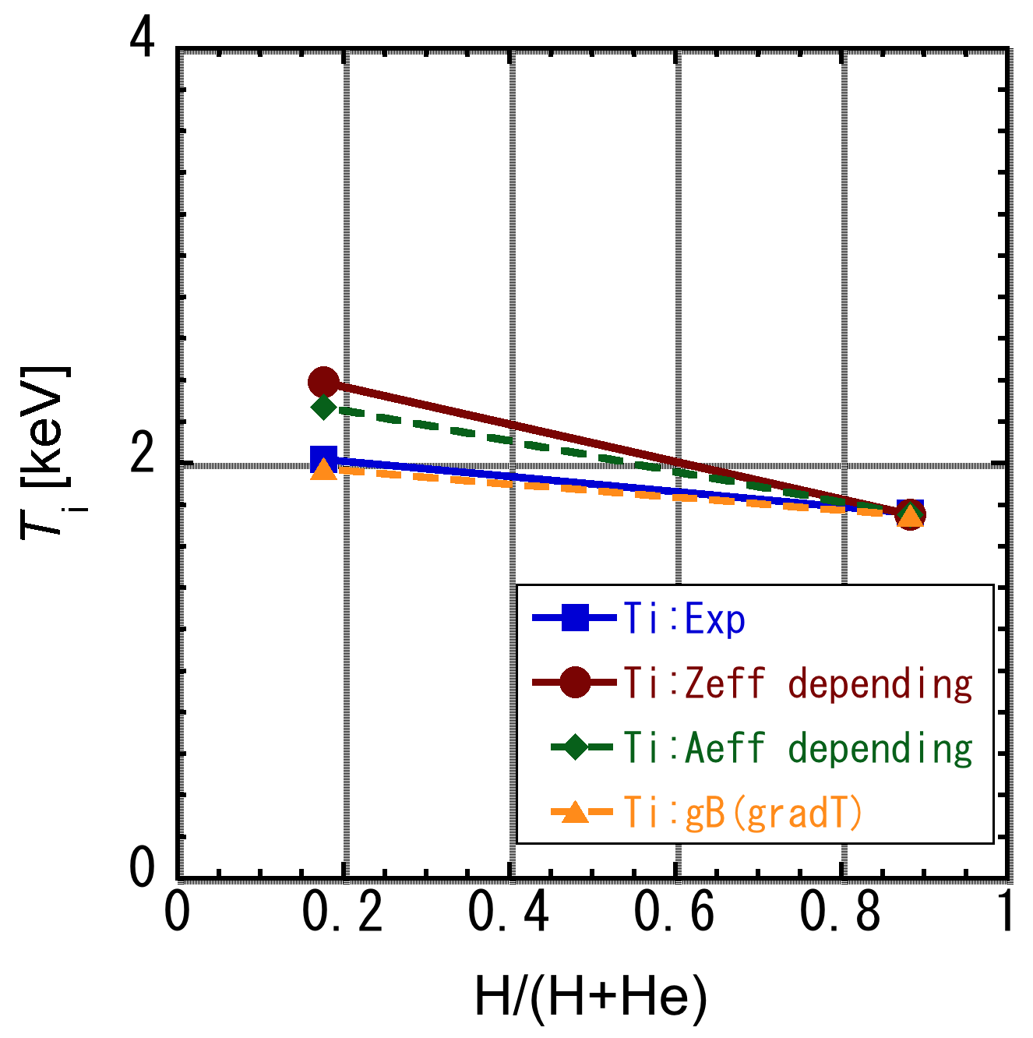
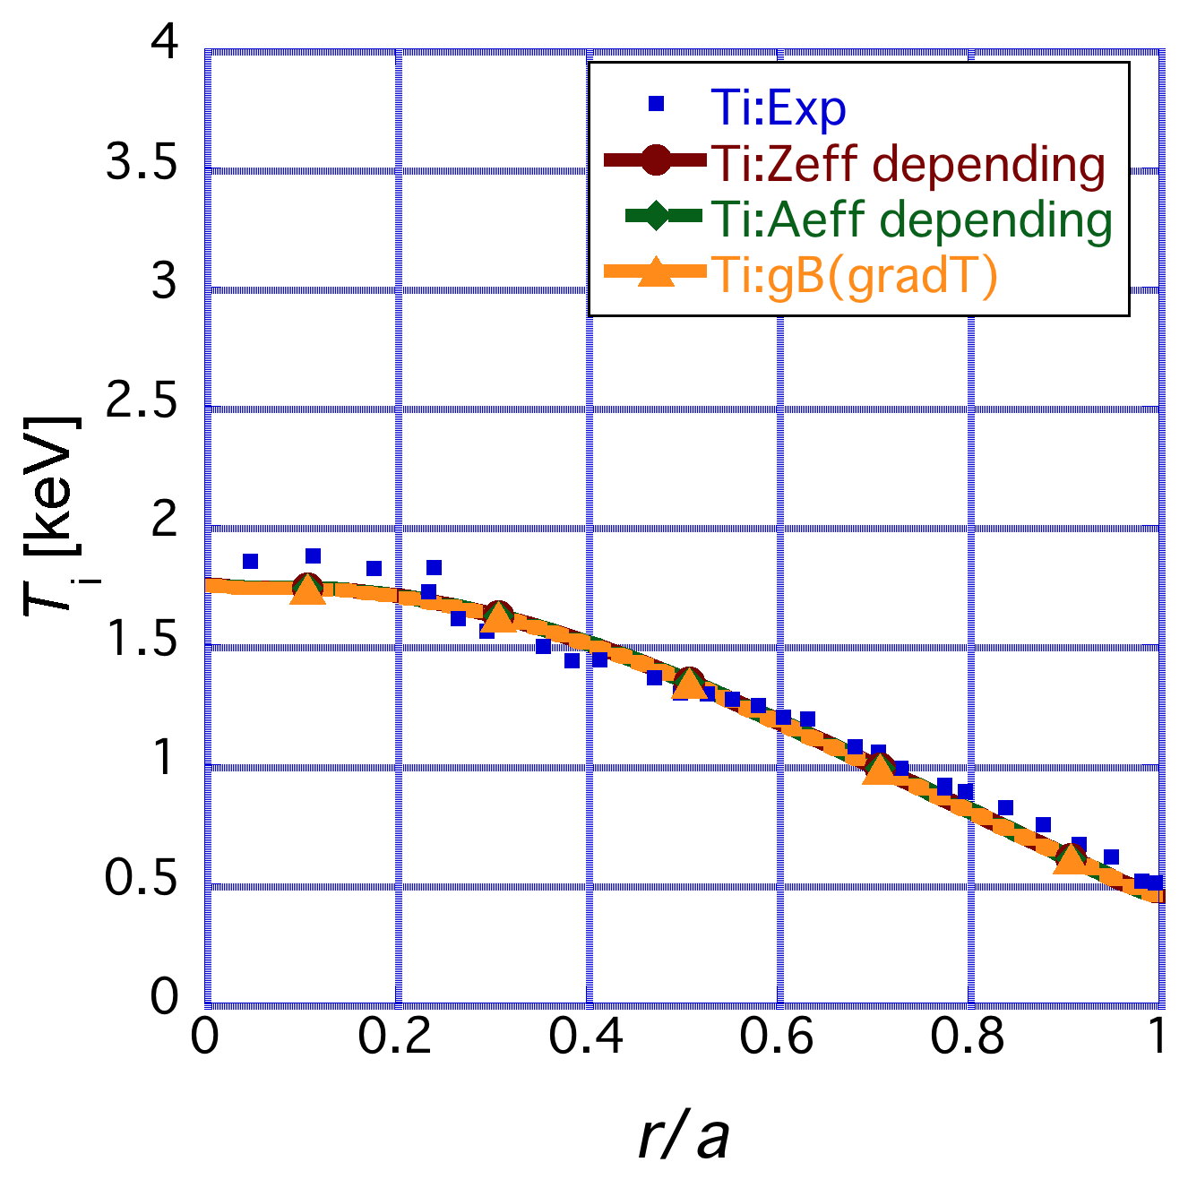
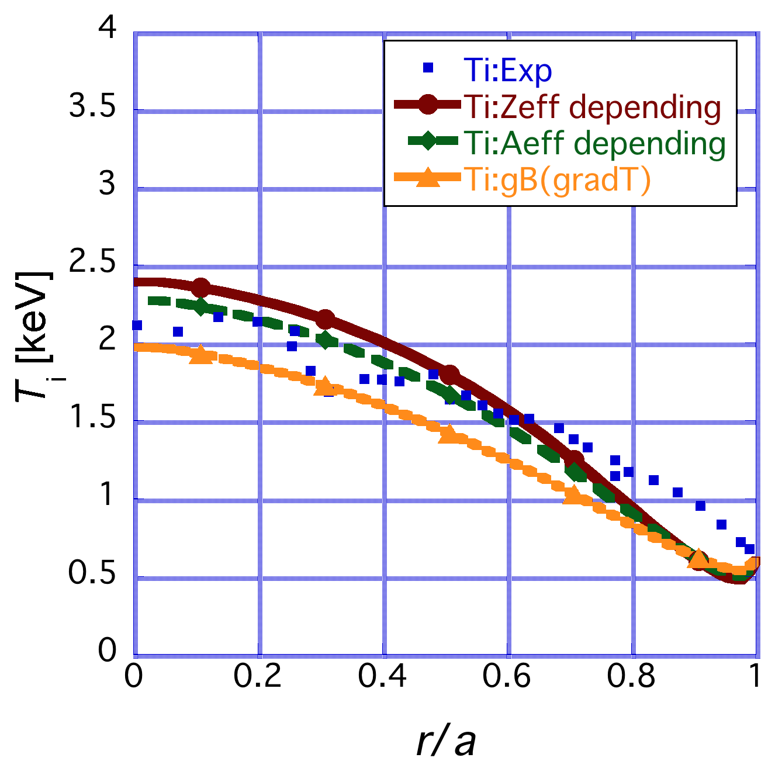
高密度・低加熱パワーの H-He実験におけるイオン温度
A_{eff}依存モデルとZ_{eff}依存モデルを用いて他のH-He実験の検証を行った.
検証した実験は，H/(H+He)の割合は大体同じであるが，電子密度が高く，NBIの加熱パワーは低い実験であった．
両モデルともほとんど同様なTiの値と分布であり，実験値と比較的よく一致した値であった．
H rich
He rich

Slide 13
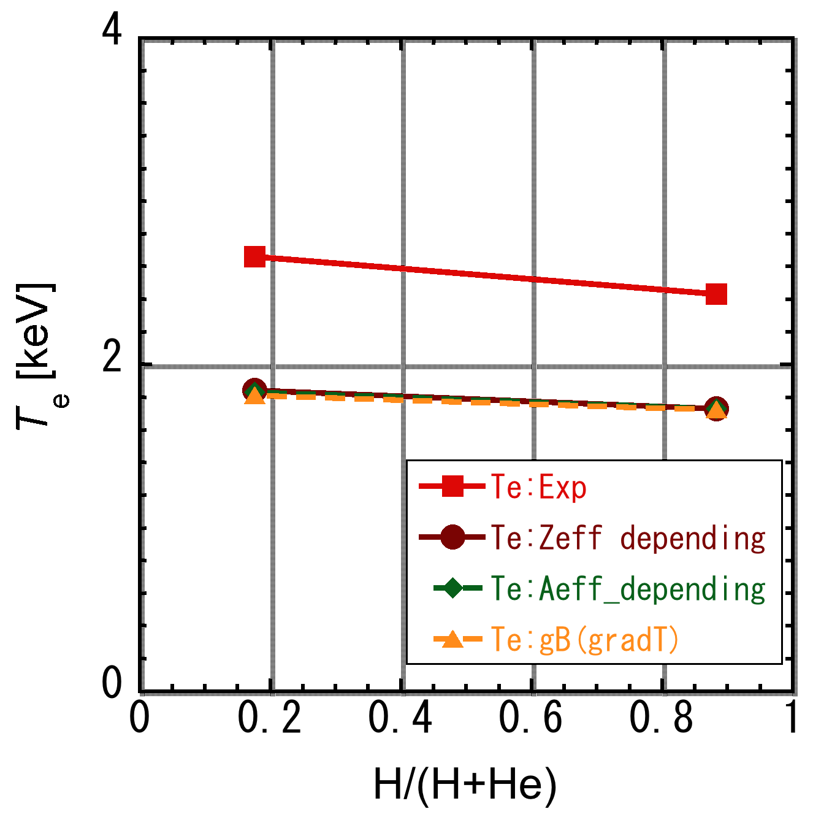
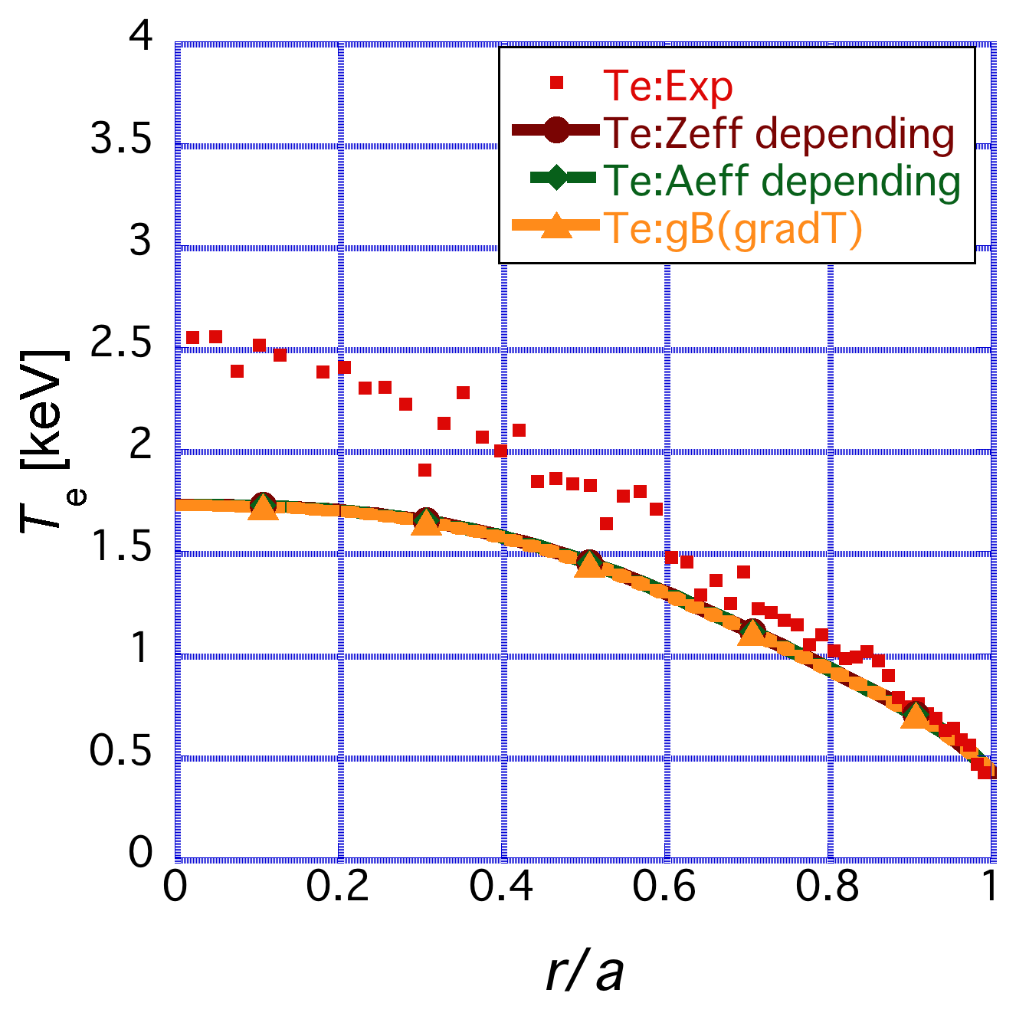
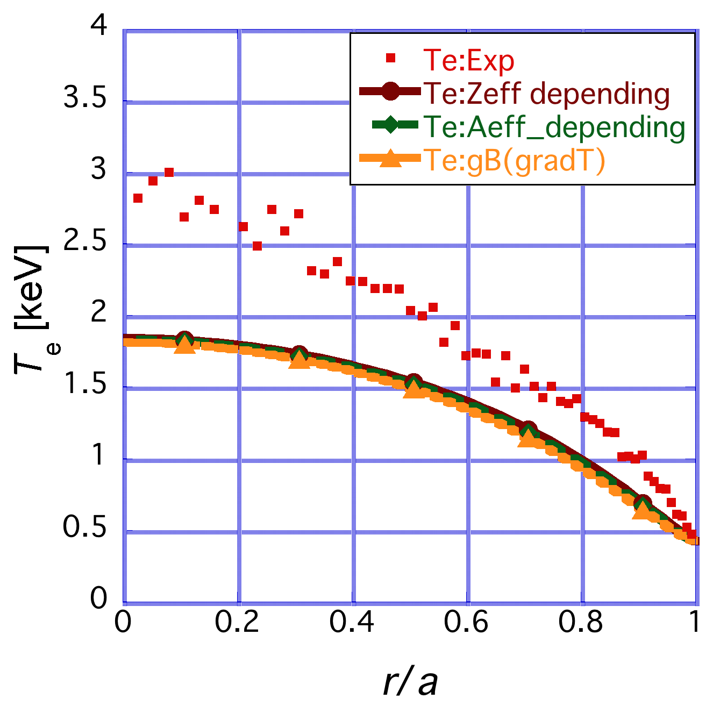
高密度・低加熱パワーの H-He実験におけるイオン温度
シミュレーションの結果，中心の電子温度は実験値よりも低い値であり，径方向分布も実験値とは明らかに異なった．
この実験では，NBI加熱パワーが前に検証した実験よりも低くなっている．
加熱パワーが低い場合でも実験値と一致するように電子の乱流輸送を改善する必要があると考えている．
H rich
He rich
NBI power | #1#1 | #2 | #3 | #4 | #5
power[MW] (Low n High P) | 5.8 | 4.4 | 2.1 | 5.8 | 5.6
power[MW] (High n low P) | 2.227 | 1.393 | 0 | 3.96 | 3.99

Slide 14
重水素プラズマの 粒子・熱輸送シミュレーション
正確な加熱分布を得るために，計算資源は必要だがFIT3Dよりも精度が良いGNETコードを用いて加熱分布を計算．
それを用いてNTSM及びTRで，中性粒子輸送と粒子・熱輸送シミュレーションを行う．
下図のようにTRとGNET,TRとNTSMの間でデータを交換し，プラズマが定常状態になるまで計算を繰り返す．
TASK3D
熱・粒子輸送計算
n,T
加熱計算
TR
GNET
中性粒子密度分布
加熱分布
n,T
NTSM
中性粒子輸送
Notes:
次に，このH/Heプラズマの検証結果を踏まえ，重水素プラズマの粒子・熱輸送シミュレーションを行いました．シミュレーションモデルはこちらで，先ずは実験値がないので適当な温度と密度を仮定し，正確な加熱分布を得るために，ドリフト運動論方程式を解く高精度なGNETコードを用いて加熱分布を計算します．GNETで計算した加熱分布を用いて，TRで粒子・熱輸送シミュレーションを行います．粒子輸送シミュレーションではガスパフや壁面からプラズマ内部に侵入する中性粒子の評価が必要ですのでモンテカルロ法を用いた中性粒子輸送シミュレーションモジュールNTSMで中性粒子輸送シミュレーションを行い，中性粒子分布を計算します．TRで計算した結果プラズマ温度・密度はGNETで計算した時点から変化しているので，加熱分布も変化します．そのためTRの計算結果を用いてGNETで加熱分布の計算をやり直します．加熱分布の変化により，プラズマ温度・密度も変化するため，GNETで計算し直した加熱分布を用いてTRで計算をやり直します．このようにTRとGNET,TRとNTSMの間でデータを交換し，プラズマ温度・密度が収束するまで計算を繰り返す．

Slide 15
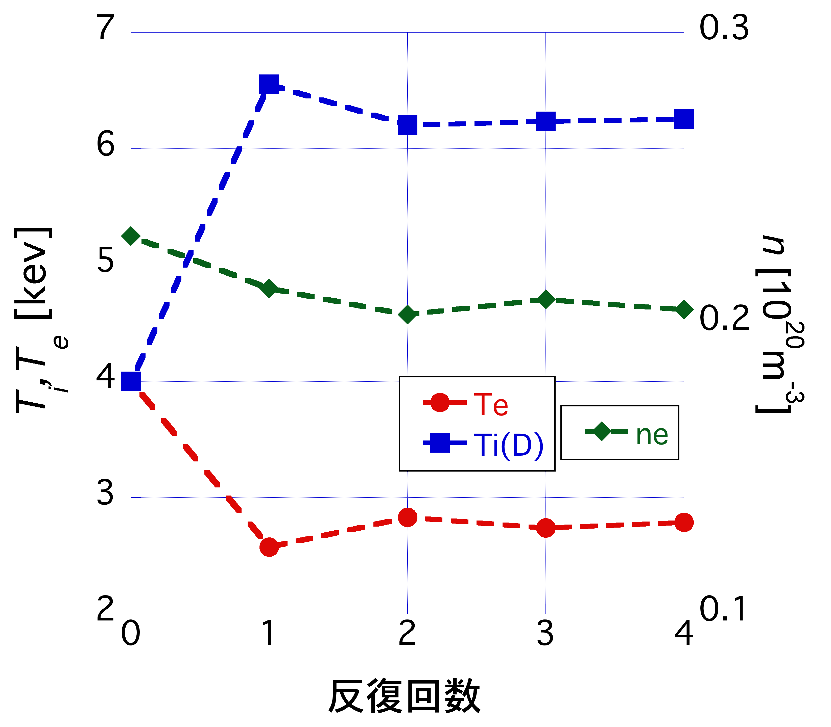
重水素プラズマシミュレーション 反復回数による変化
反復回数による中心温度，密度の変化を検証した．
反復回数0回目から1回目は中心温度・密度で大きな変化が見られたが，反復回数を重ねるにつれ変化は小さくなり一定値に向かっていることがわかる．
この手法を用いて計算することで，定常状態となるプラズマ温度と密度を計算できることがわかる．
TASK3D
熱・粒子輸送計算
n,T
加熱計算
TR
GNET
中性粒子密度分布
加熱分布
n,T
NTSM
中性粒子輸送
Notes:
まずは反復回数を増やすことでプラズマ温度密度が収束するかどうが検証しました．反復回数による中心温度，密度の変化の結果がこちらの図で，0回目は初めにGNETで仮定した適当なプラズマ中心の温度と密度です．GNETで計算した後TRで計算して得られたプラズマ中心の温度と密度を1回目としてプロットしています．この図を見ると反復回数が反復回数0回目から1回目は中心温度・密度で大きな変化が見られたが，反復回数を重ねるにつれ変化は小さくなり一定値に向かっていますので．この手法を用いて計算することで，定常状態となるプラズマ温度と密度を計算できることがわかります．

Slide 16
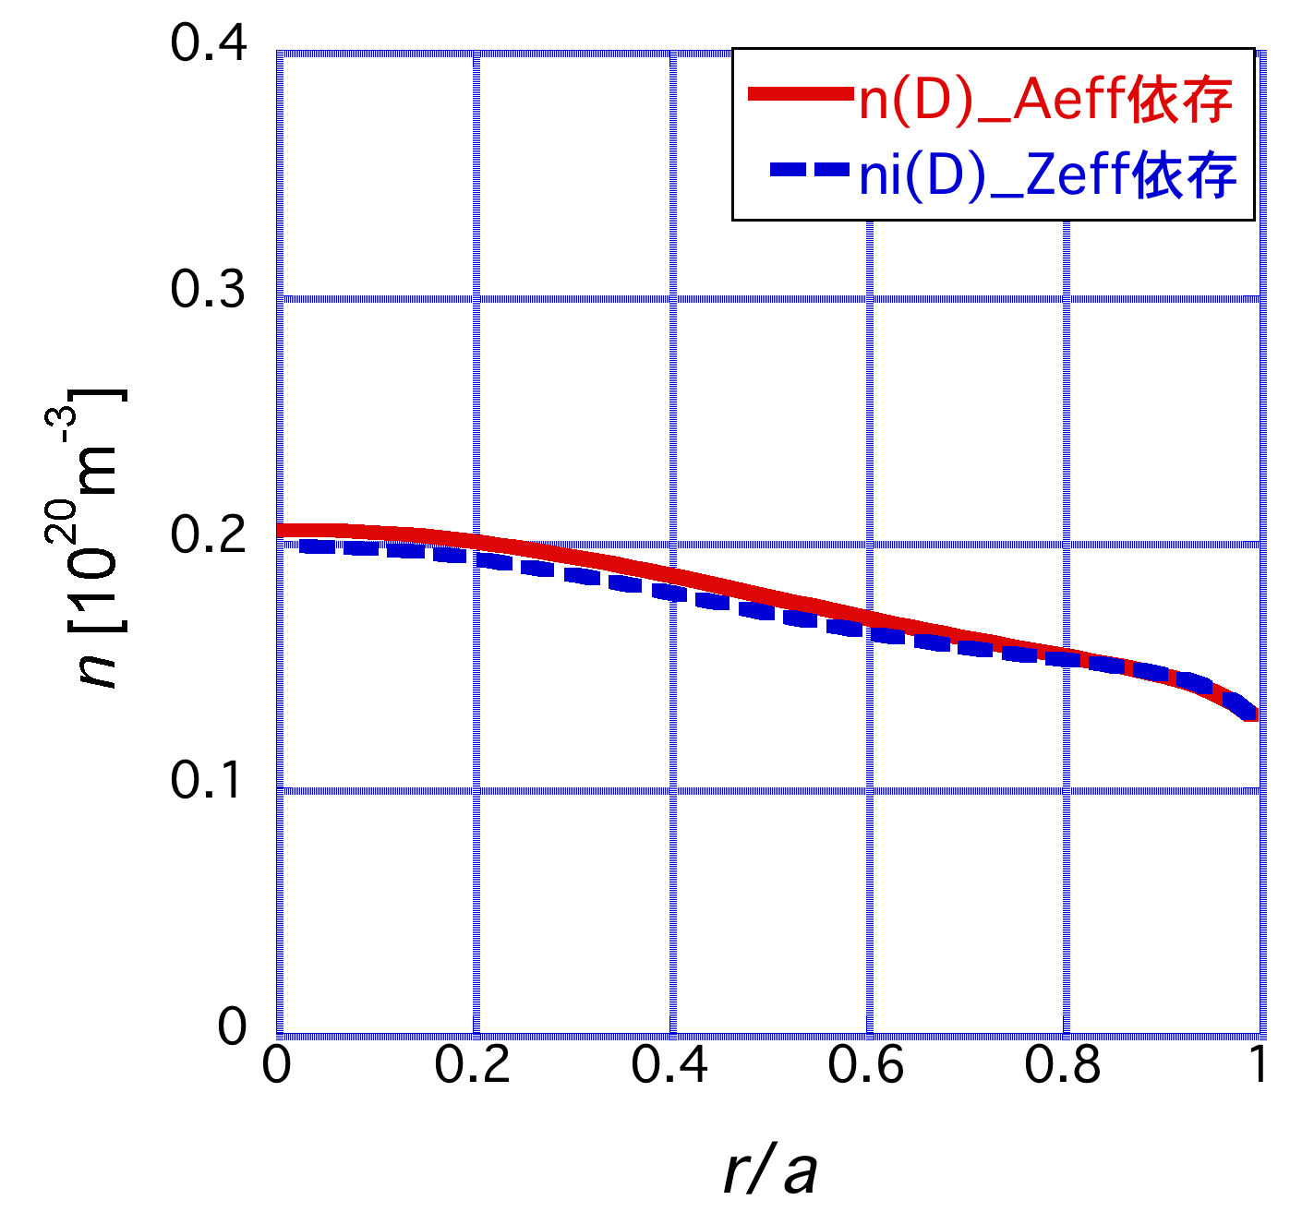
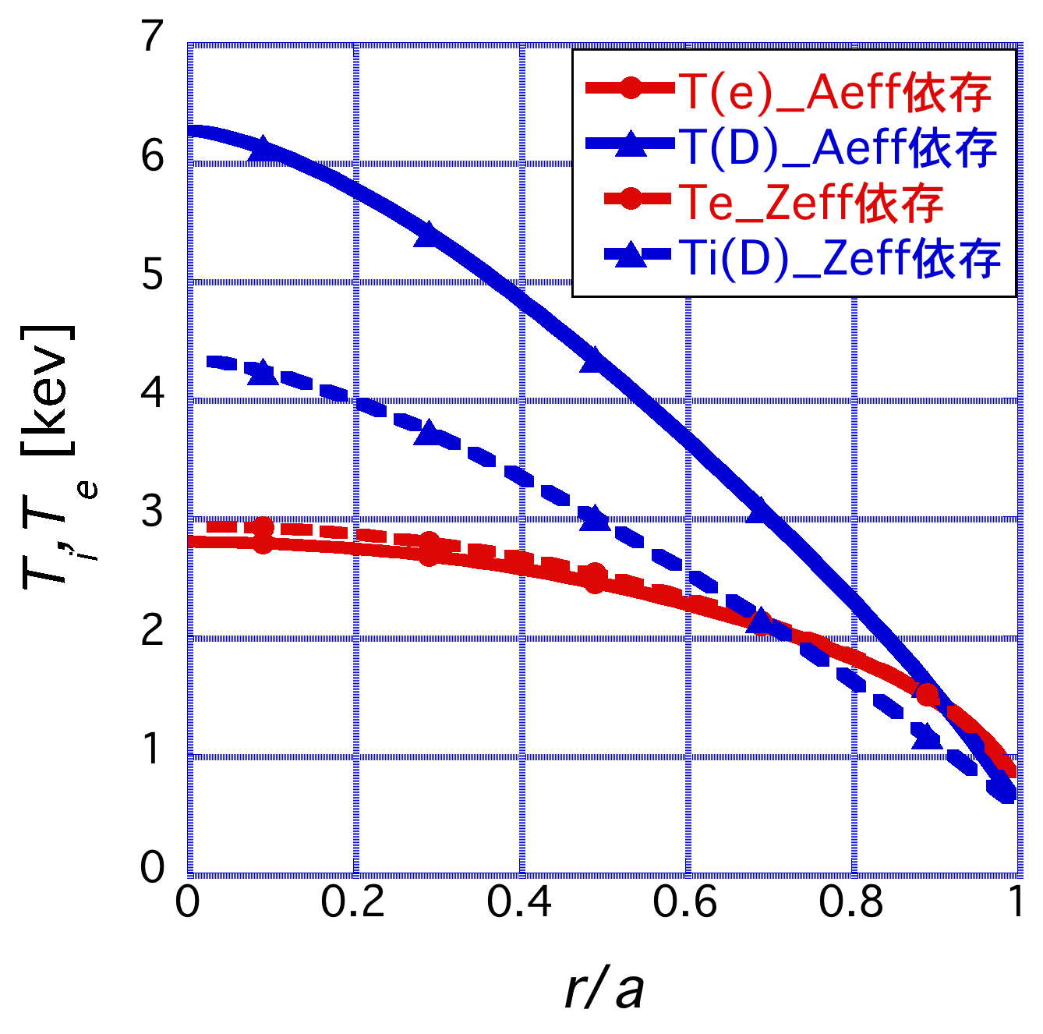
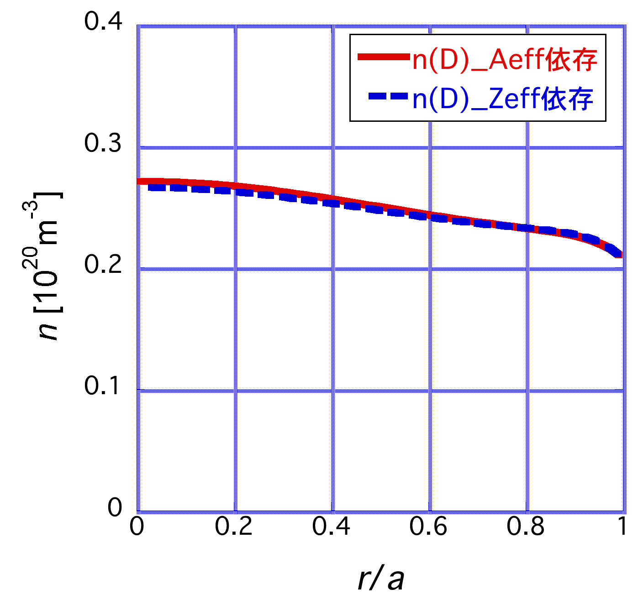
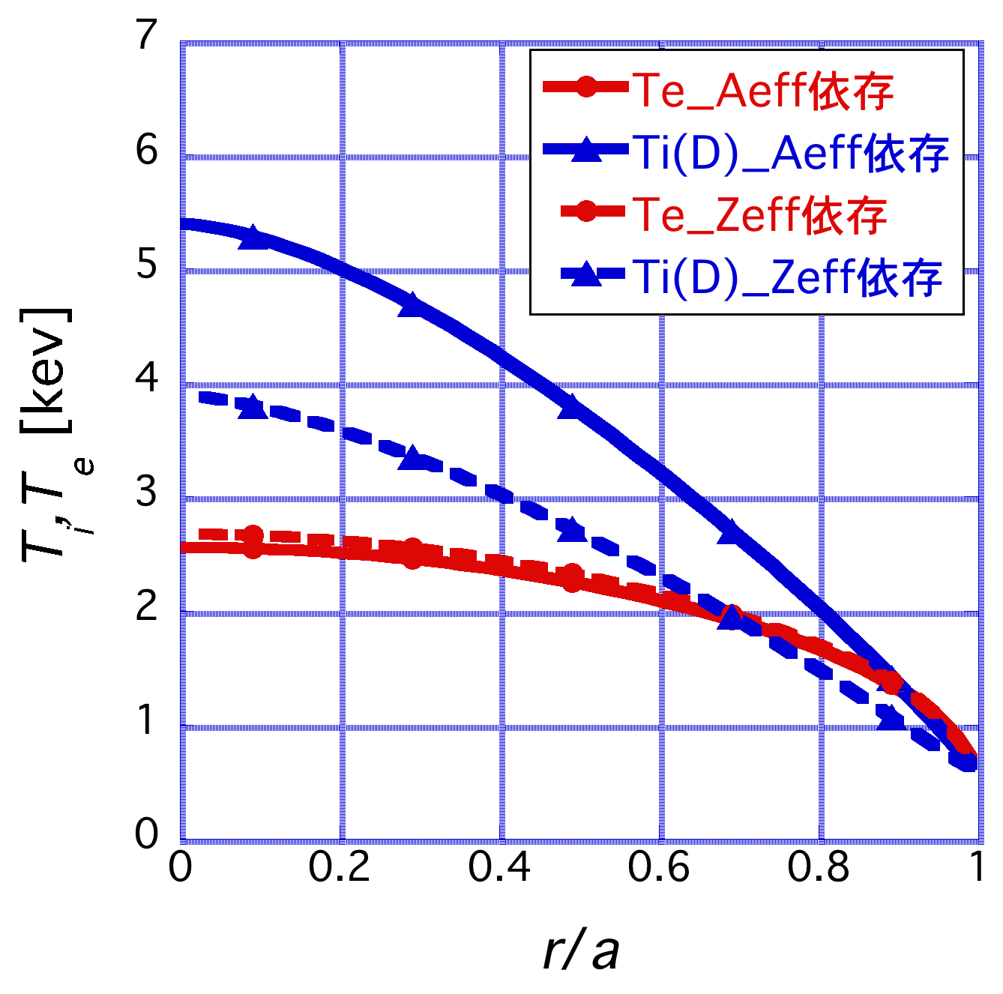
重水素プラズマシミュレーション
H/He実験をよく再現したZ_{eff}依存モデル，A_{eff}依存モデルを用いて重水素プラズマシミュレーションを行った．
境界密度を固定し，熱・粒子輸送を解き，モデルの違いによる温度の変化を検証した．
また，境界密度を変化させ，密度の違いによる温度の変化を検証した．
密度が低い（~2x10¹⁹m⁻³）場合，A_{eff}依存モデルにおいてイオン温度は6keVに到達し，Z_{eff}依存モデルよりも高いイオン温度が得られた．
n_低
n_高
Notes:
H/He実験を比較的良く再現したZ_{eff}依存モデル，A_{eff}依存モデルを用いて重水素プラズマシミュレーションを行った結果がこちらです．重水素プラズマシミュレーションでは境界密度を固定し，熱・粒子輸送を解き，プラズマ密度・温度の径方向分布を計算しました．また，境界密度を変化させ，密度の違いによる温度の変化を検証しました．左の図が密度が低く中心密度が2x10¹⁹m⁻³程度の場合で右の図が中心密度がおよそ2.6x10¹⁹m⁻³と高い場合の結果で，破線はZeff依存モデル，実線がAeff依存モデル，プラズマ温度の場合は青がイオン温度で赤線が電子温度を表しています．
この結果，密度が低い（~2x10¹⁹m⁻³）場合，密度分布のピークは緩やかであり，A_{eff}依存モデルにおいてイオン温度は6keVに到達し，Z_{eff}依存モデルは4keVに到達していることが分かります．また密度が高い場合も同様に密度分布のピークは緩やかであり，Aeff依存モデルにおいてイオン温度は5keVに到達し，Zeff依存モデルは4keVに到達していることが分かります．

Slide 17
まとめ
H/Heシミュレーション
TASK3Dを用いてH/He実験プラズマの統合シミュレーションによる検証を行った．
従来の軽水素を基にした乱流輸送モデルでは，実験で得られたHe割合の増加によるイオン温度上昇が再現できないことが示された．
４つの輸送改善を含む輸送モデルを仮定し，シミュレーションを行った．
Z_{eff}依存モデルとA_{eff}依存モデルにおいて実験結果を良く再現することが分かった．
重水素シミュレーション
H/Heプラズマシミュレーションで得た輸送改善を含む輸送モデルを仮定し，重水素プラズマの統合シミュレーションを行った．
密度が低い（~2x10¹⁹m⁻³）場合，A_{eff}依存モデルにおいてイオン温度は6keVに到達し，Z_{eff}依存モデルよりも高いイオン温度が得られた．

